Slide 1
Kondisi Awal
Dokumen yang masih ditulis menggunakan tangan
Dokumen tulisan tangan diketik satu per satu hurufnya untuk di inputkan ke komputer
Tahap 1
Pengumpulan data citra huruf tulisan tangan
Huruf yang masih berupa tulisan tangan dilakukan pengenalan oleh komputer menggunakan algoritma Convolutional Neural Network
Usulan Model
Tahap 2
Klasifikasi data citra huruf tulisan tangan
Komputer mengenali inputan citra huruf tulisan tangan
Tahap 3
Pengujian sistem pengenalan citra huruf tulisan tangan
Kondisi Akhir

Slide 2
Start
Identifikasi Masalah
Peranangan Sistem
Studi Literatur
Pengujian Sistem
Pengumpulan Data
Implementasi Sistem
Identifikasi Masalah
Dokumentasi
End

Slide 3

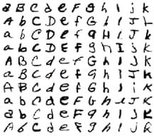
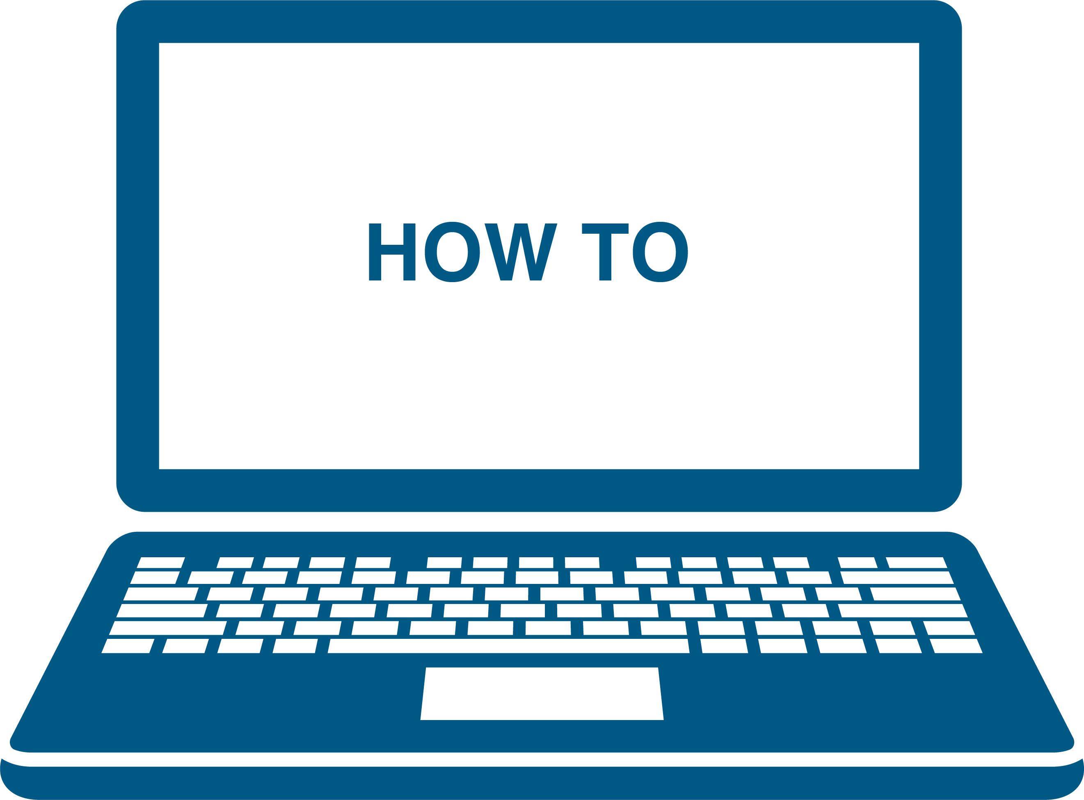
A | a
B | b
Input Citra Hasil Preprocessing
.
.
.
Preprocessing
Model CNN
Output
Z | z

